Slide 1

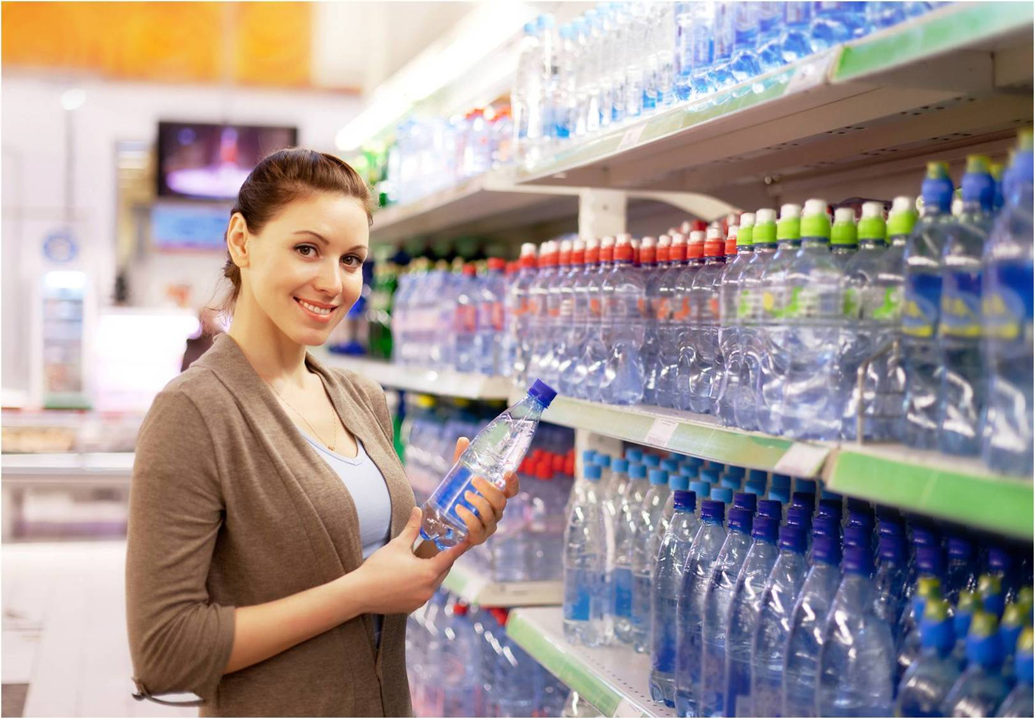

第 三 课
水几块钱一瓶？

Slide 2
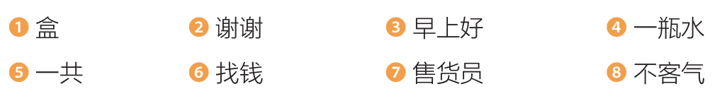
预习检查—听写
生词：_____ _____ _____ _____ _____ _____
句子：_____________ _____________ _____________
预习作业检查1—注音：第43页

Slide 3
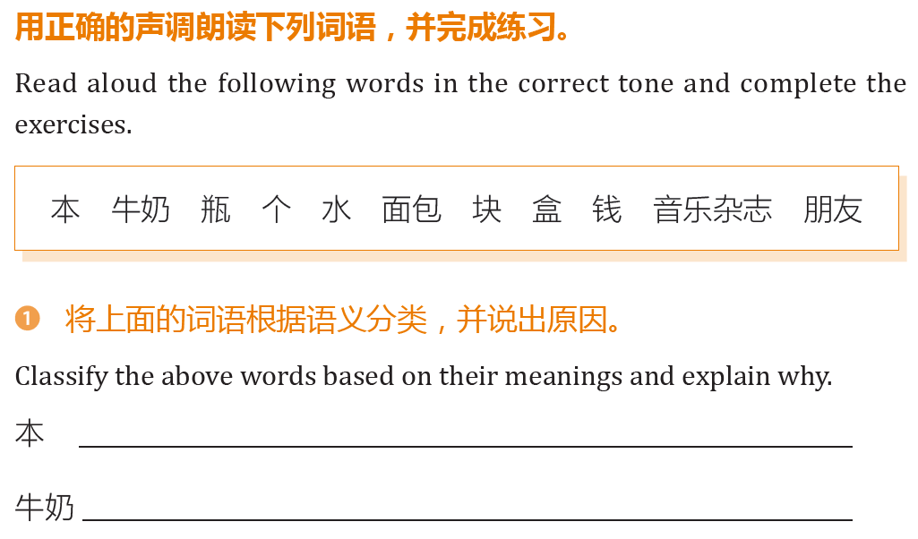
预习作业检查2：第35页
瓶 个 块 盒
水 面包 钱 音乐杂志 朋友

Slide 4
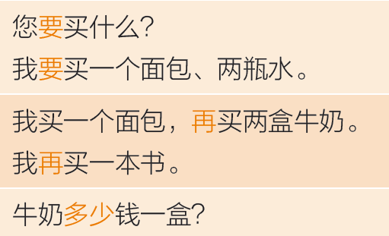
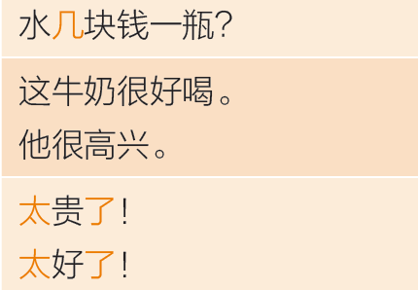
预习作业检查3—朗读句子：第35页

Slide 5

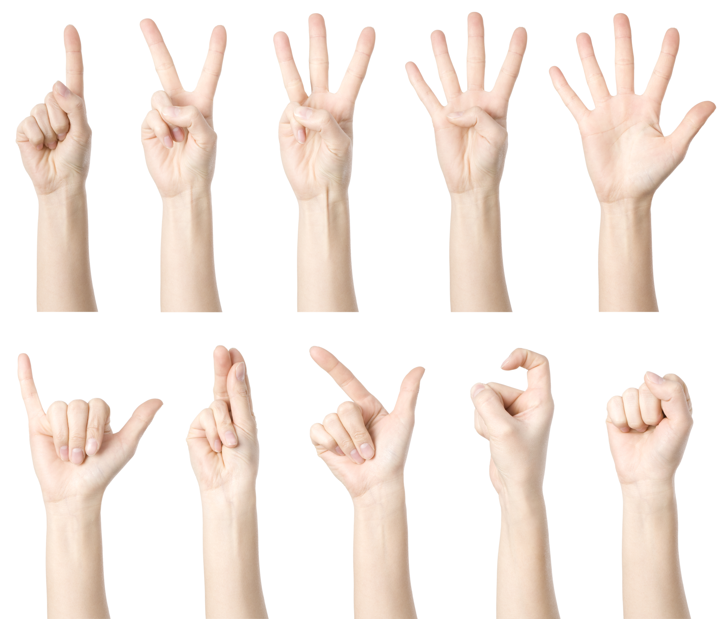
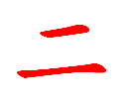
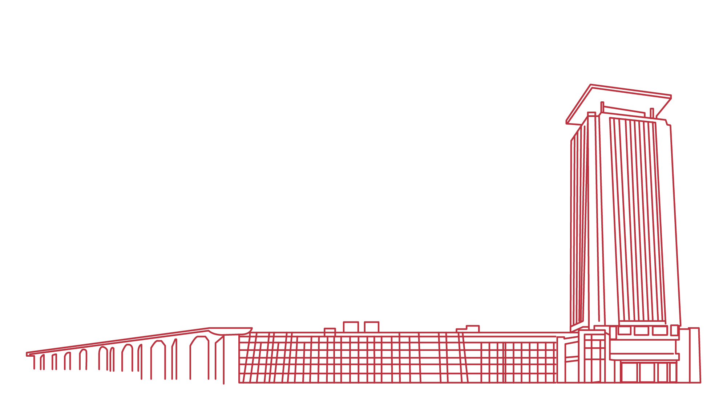
yī

Slide 6
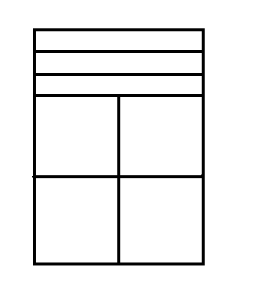

èr

Slide 7


sān

Slide 8

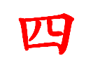
sì

Slide 9


wǔ

Slide 10

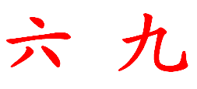
liù

Slide 11

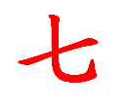
qī

Slide 12


bā

Slide 13

jiǔ

Slide 14


shí

Slide 15

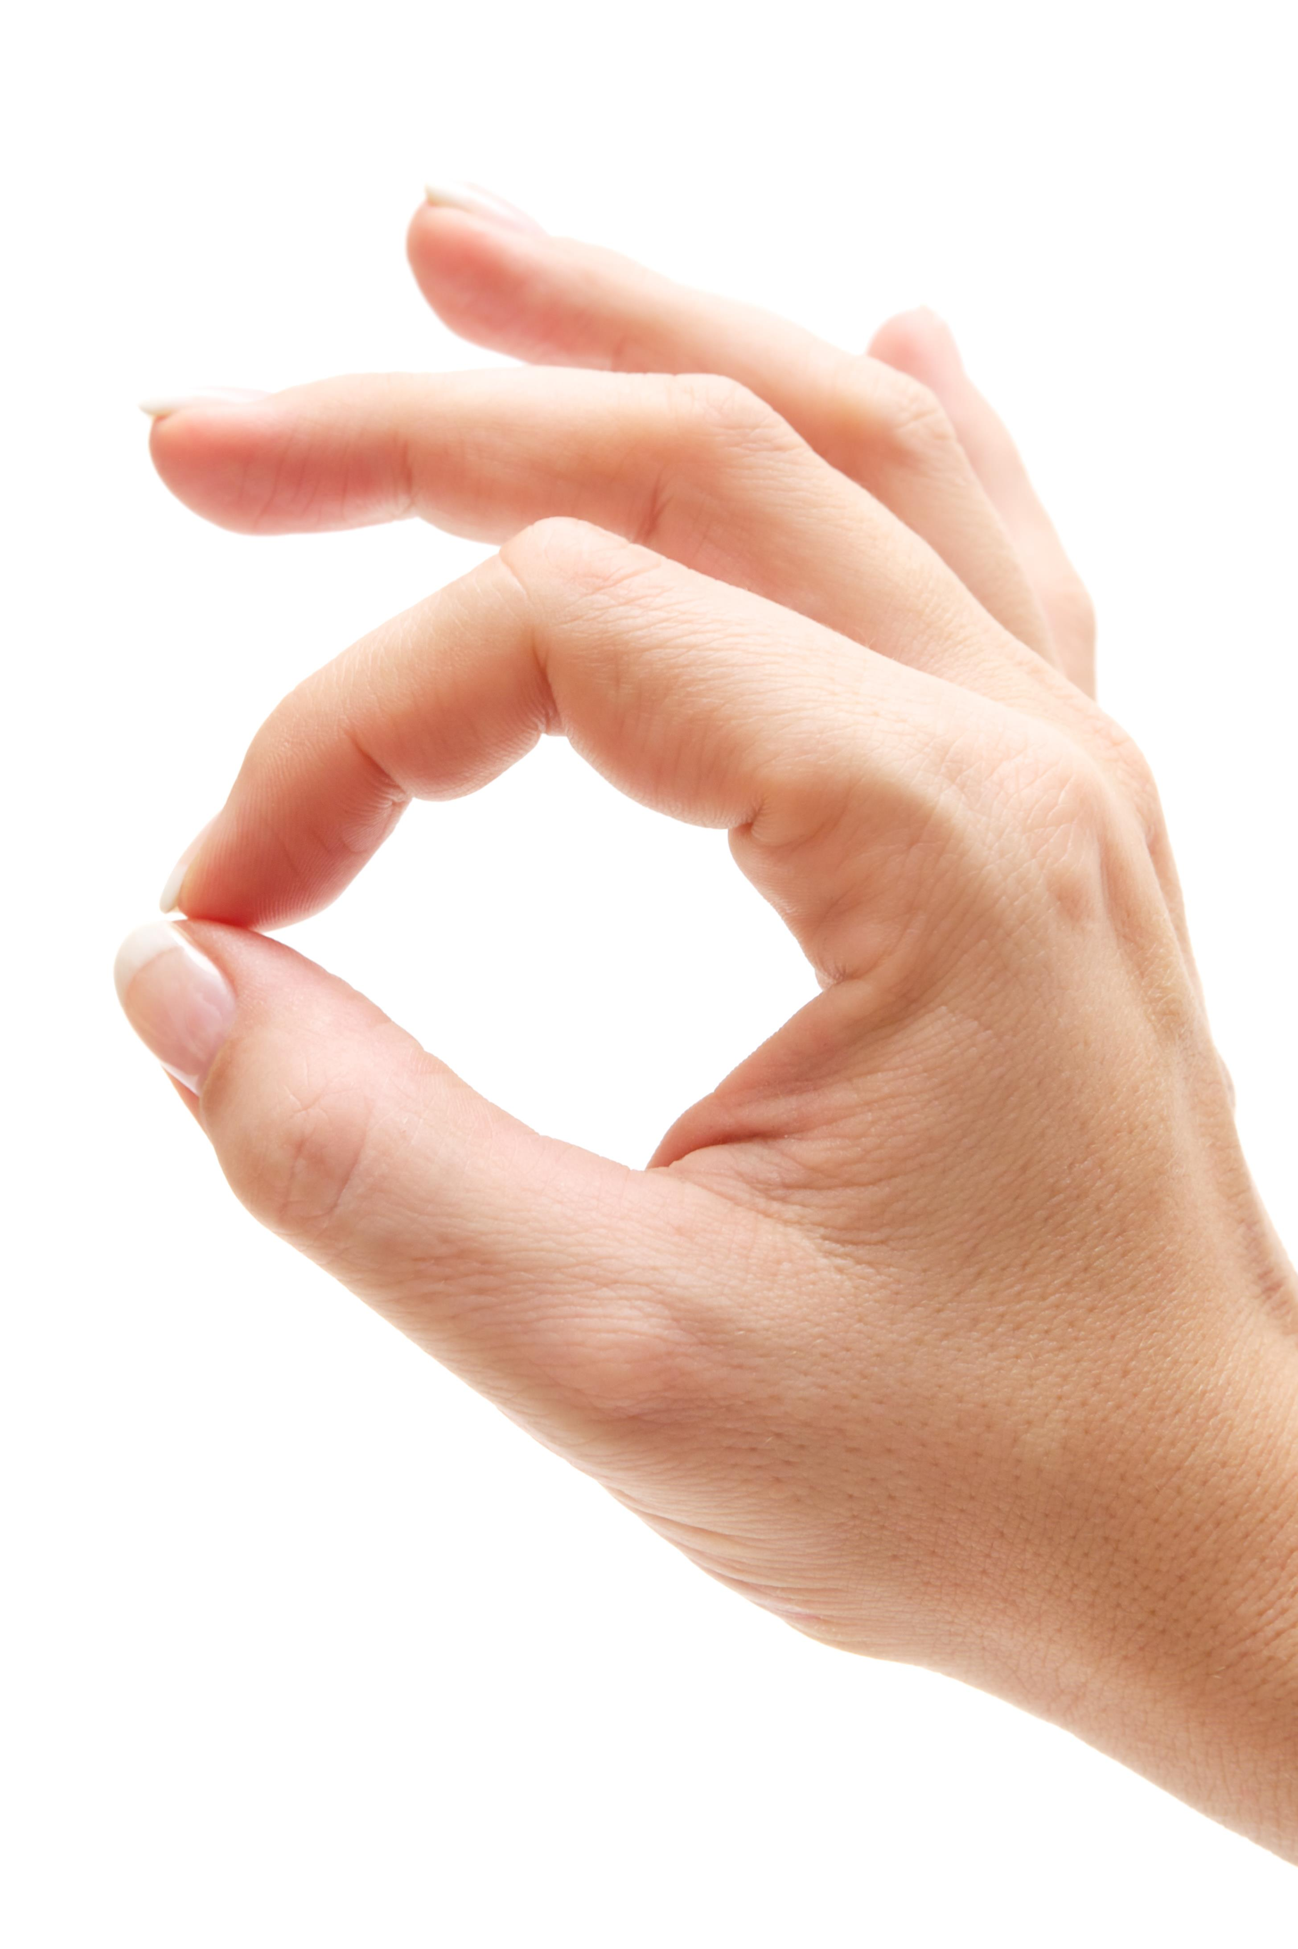
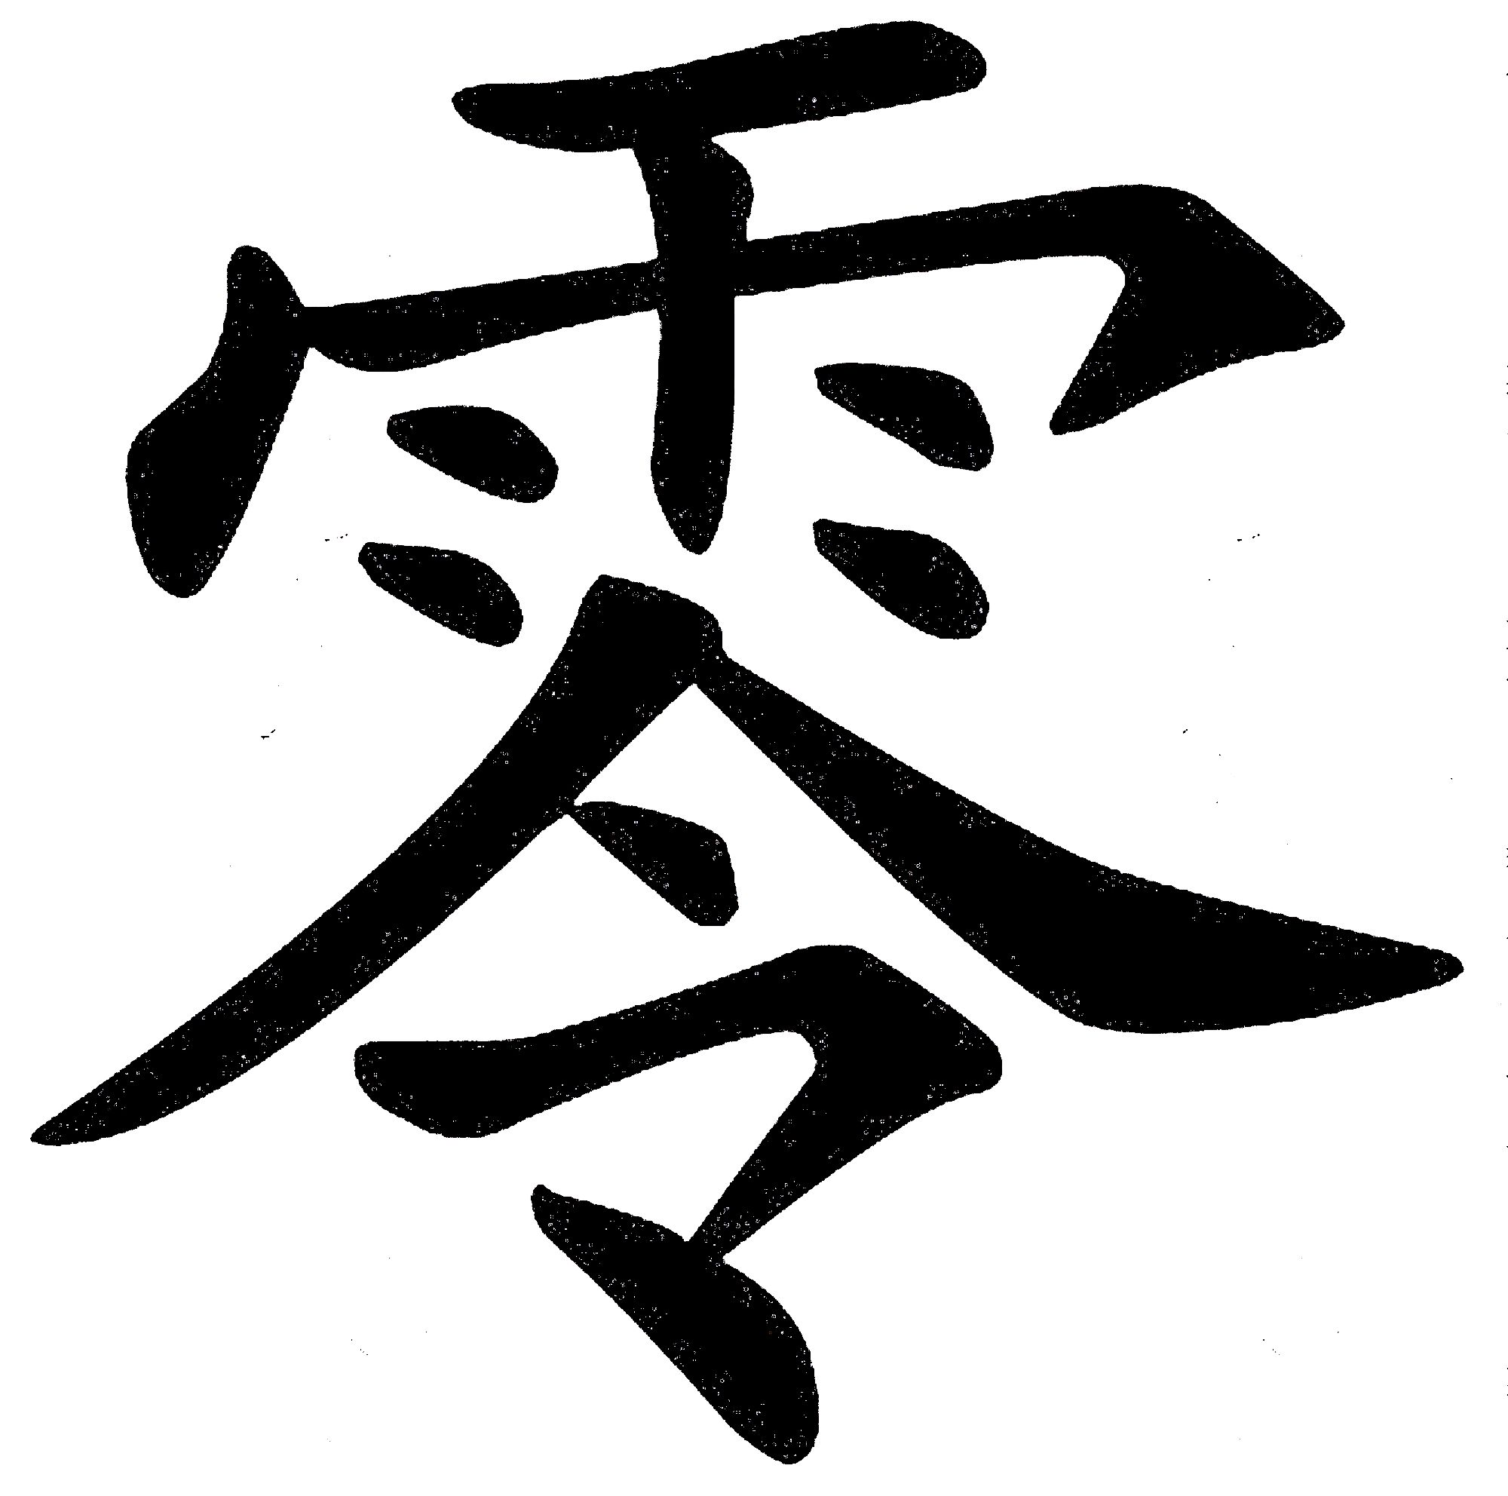
línɡ

Slide 16

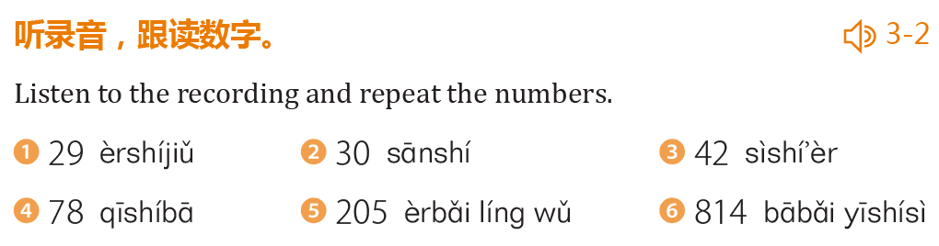
数字练习：第34页

Slide 17
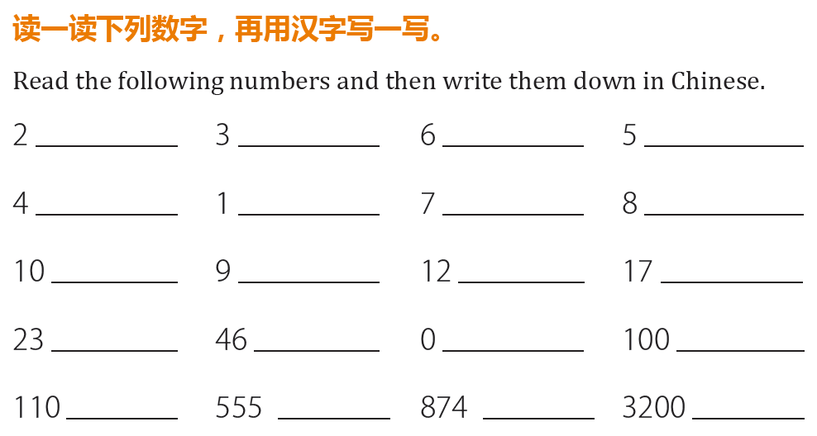
语言点练习（4）：第39页
二
三
六
五
四
一
七
八
十
九
十二
十七
二十三
四十六
零
一百
一百一
五百五十五
八百七十四
三千二

Slide 18
¥4.25
yuán jiǎo fēn
元 角 分
四 两 五
kuài máo fēn
四块 两毛 五分

Slide 19
看视频，读价格

Slide 20
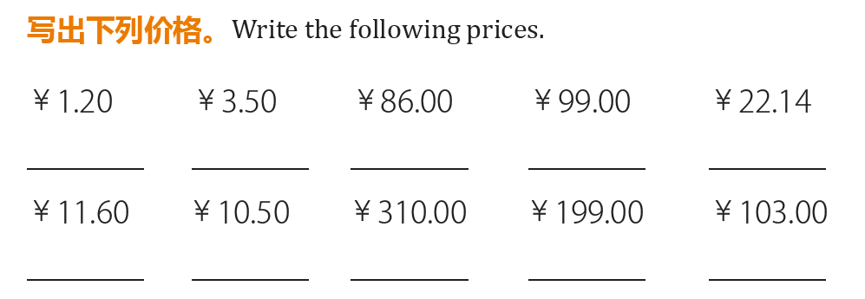
语言点练习（1）答案：第41页
一块二
三块五毛
八十六块
九十九块
二十二块一毛四
十一块六
十块五
三百一十块
一百九十九块
一百零三块

Slide 21
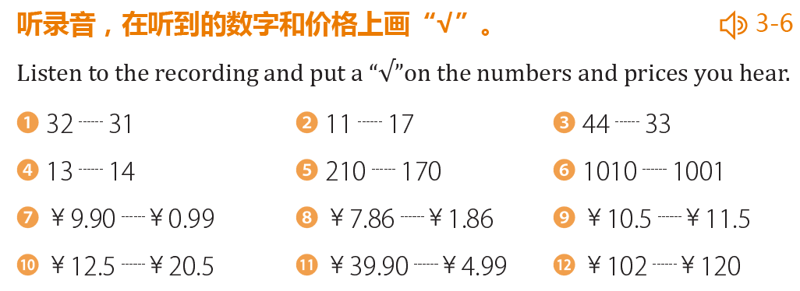
课文练习（2）——3-6：第43页
√
√
√
√
√
√
√
√
√
√
√
√

Slide 22
生词
两 三 五 六 十一 十二 十七
您 水 钱 牛奶 面包 早上 售货员
要 买 给 找
个 盒 瓶 块 毛
几 多少 一共
贵 好喝
再 太……了 谢谢 不客气

Slide 23
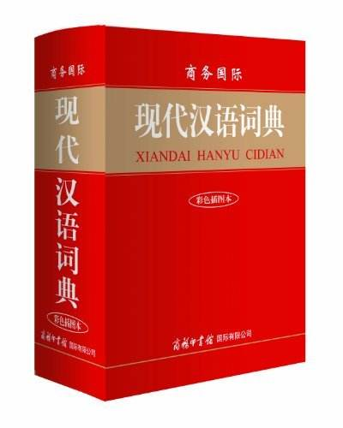

量 词liànɡ cí
本
一本书
一本音乐杂志
一本汉语词典

Slide 24
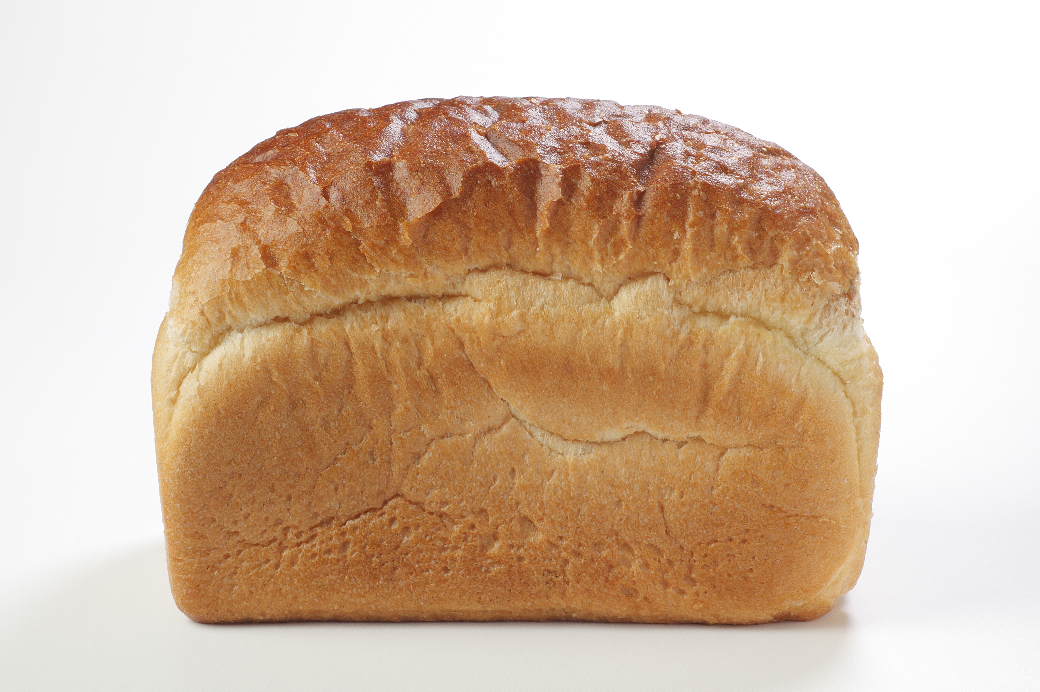
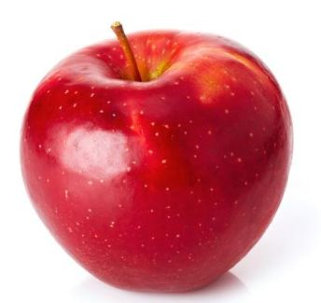

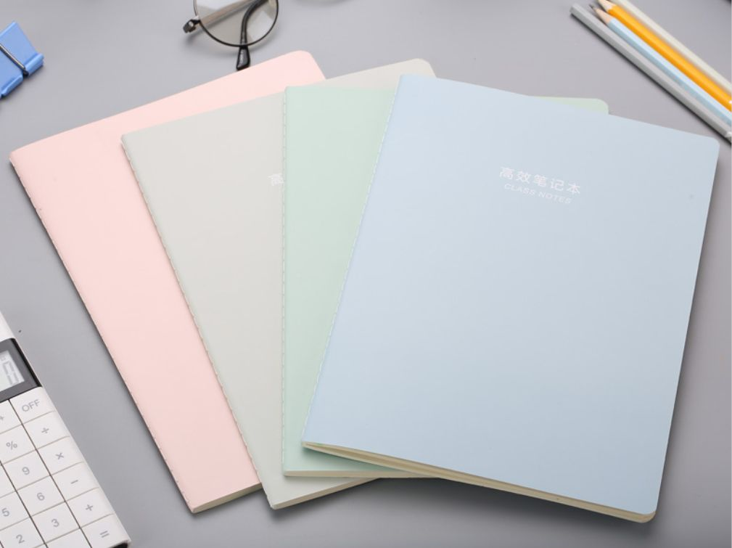
量 词liànɡ cí
个
一个面包
一个苹果
三个朋友
四个笔记本
pínɡɡuǒ
bǐ jì běn

Slide 25
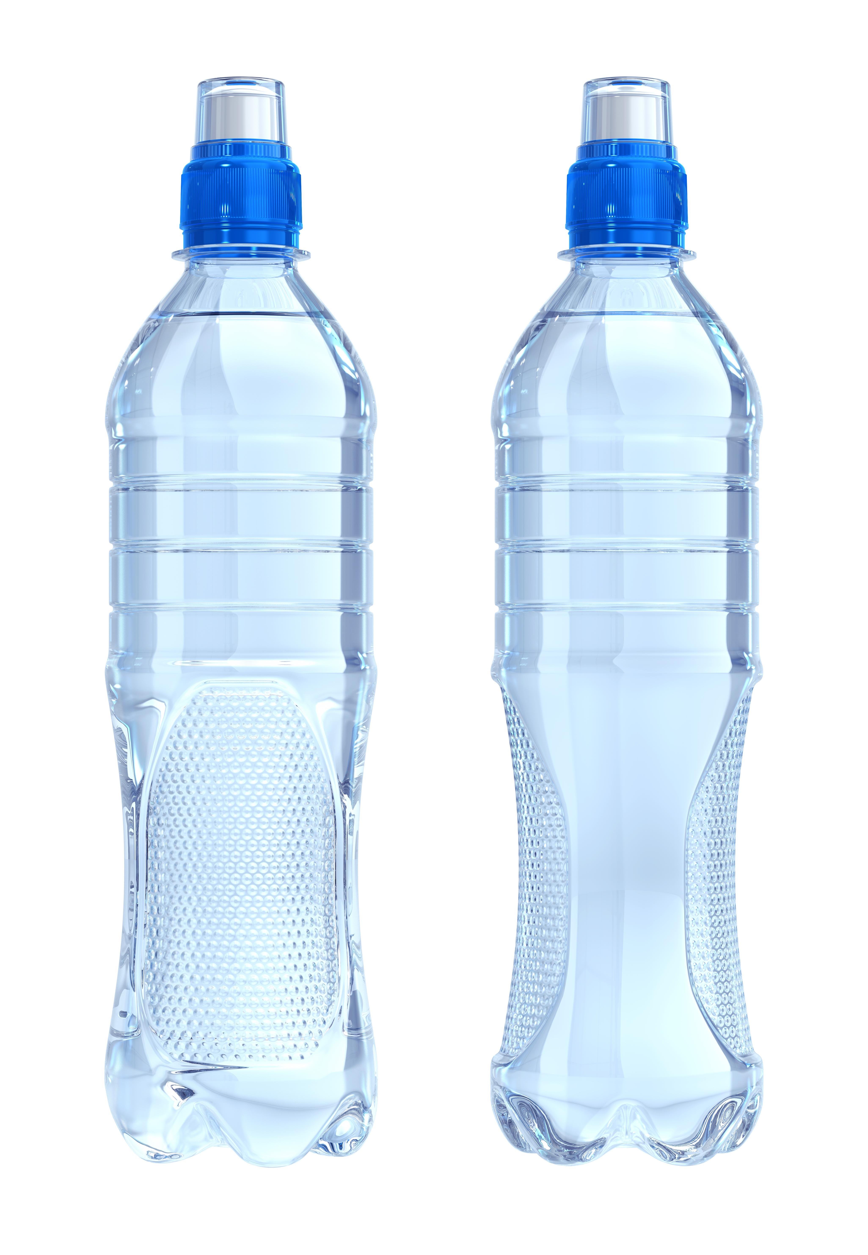
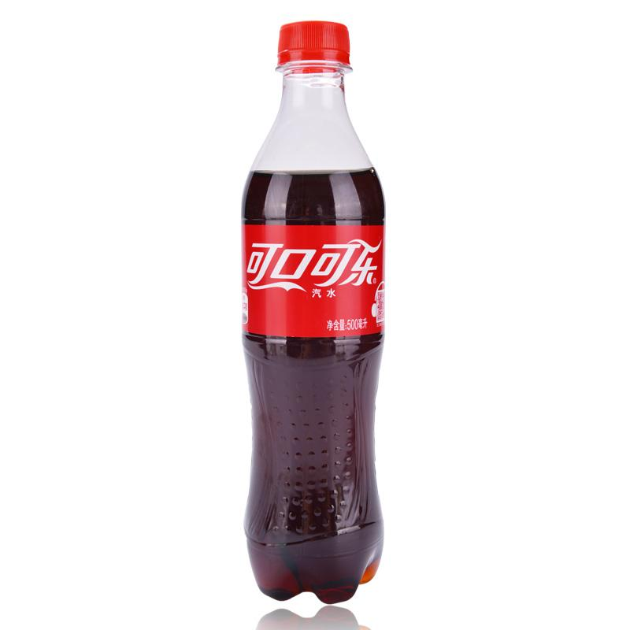
量 词liànɡ cí
瓶
两瓶水
一瓶可乐
kělè

Slide 26

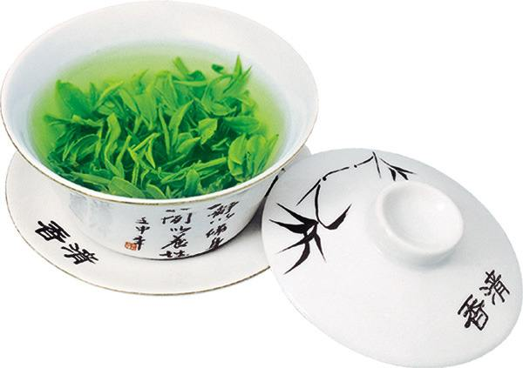
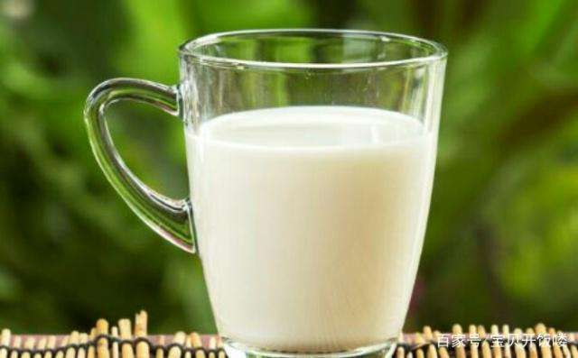
杯
一杯咖啡
一杯茶
一杯牛奶
量 词liànɡ cí
kāfēi
chá

Slide 27
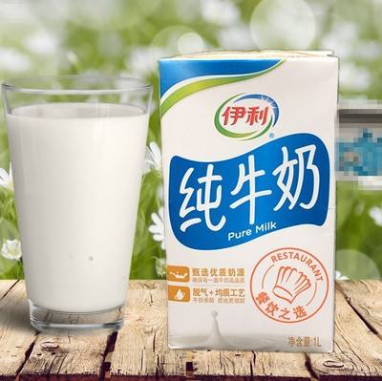
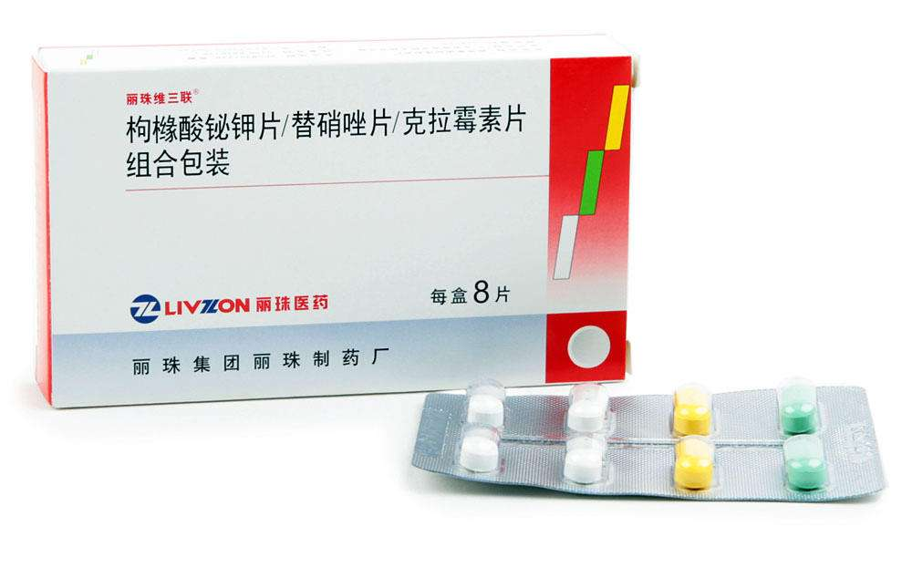
盒
一盒牛奶
一盒药
量 词liànɡ cí
yào

Slide 28
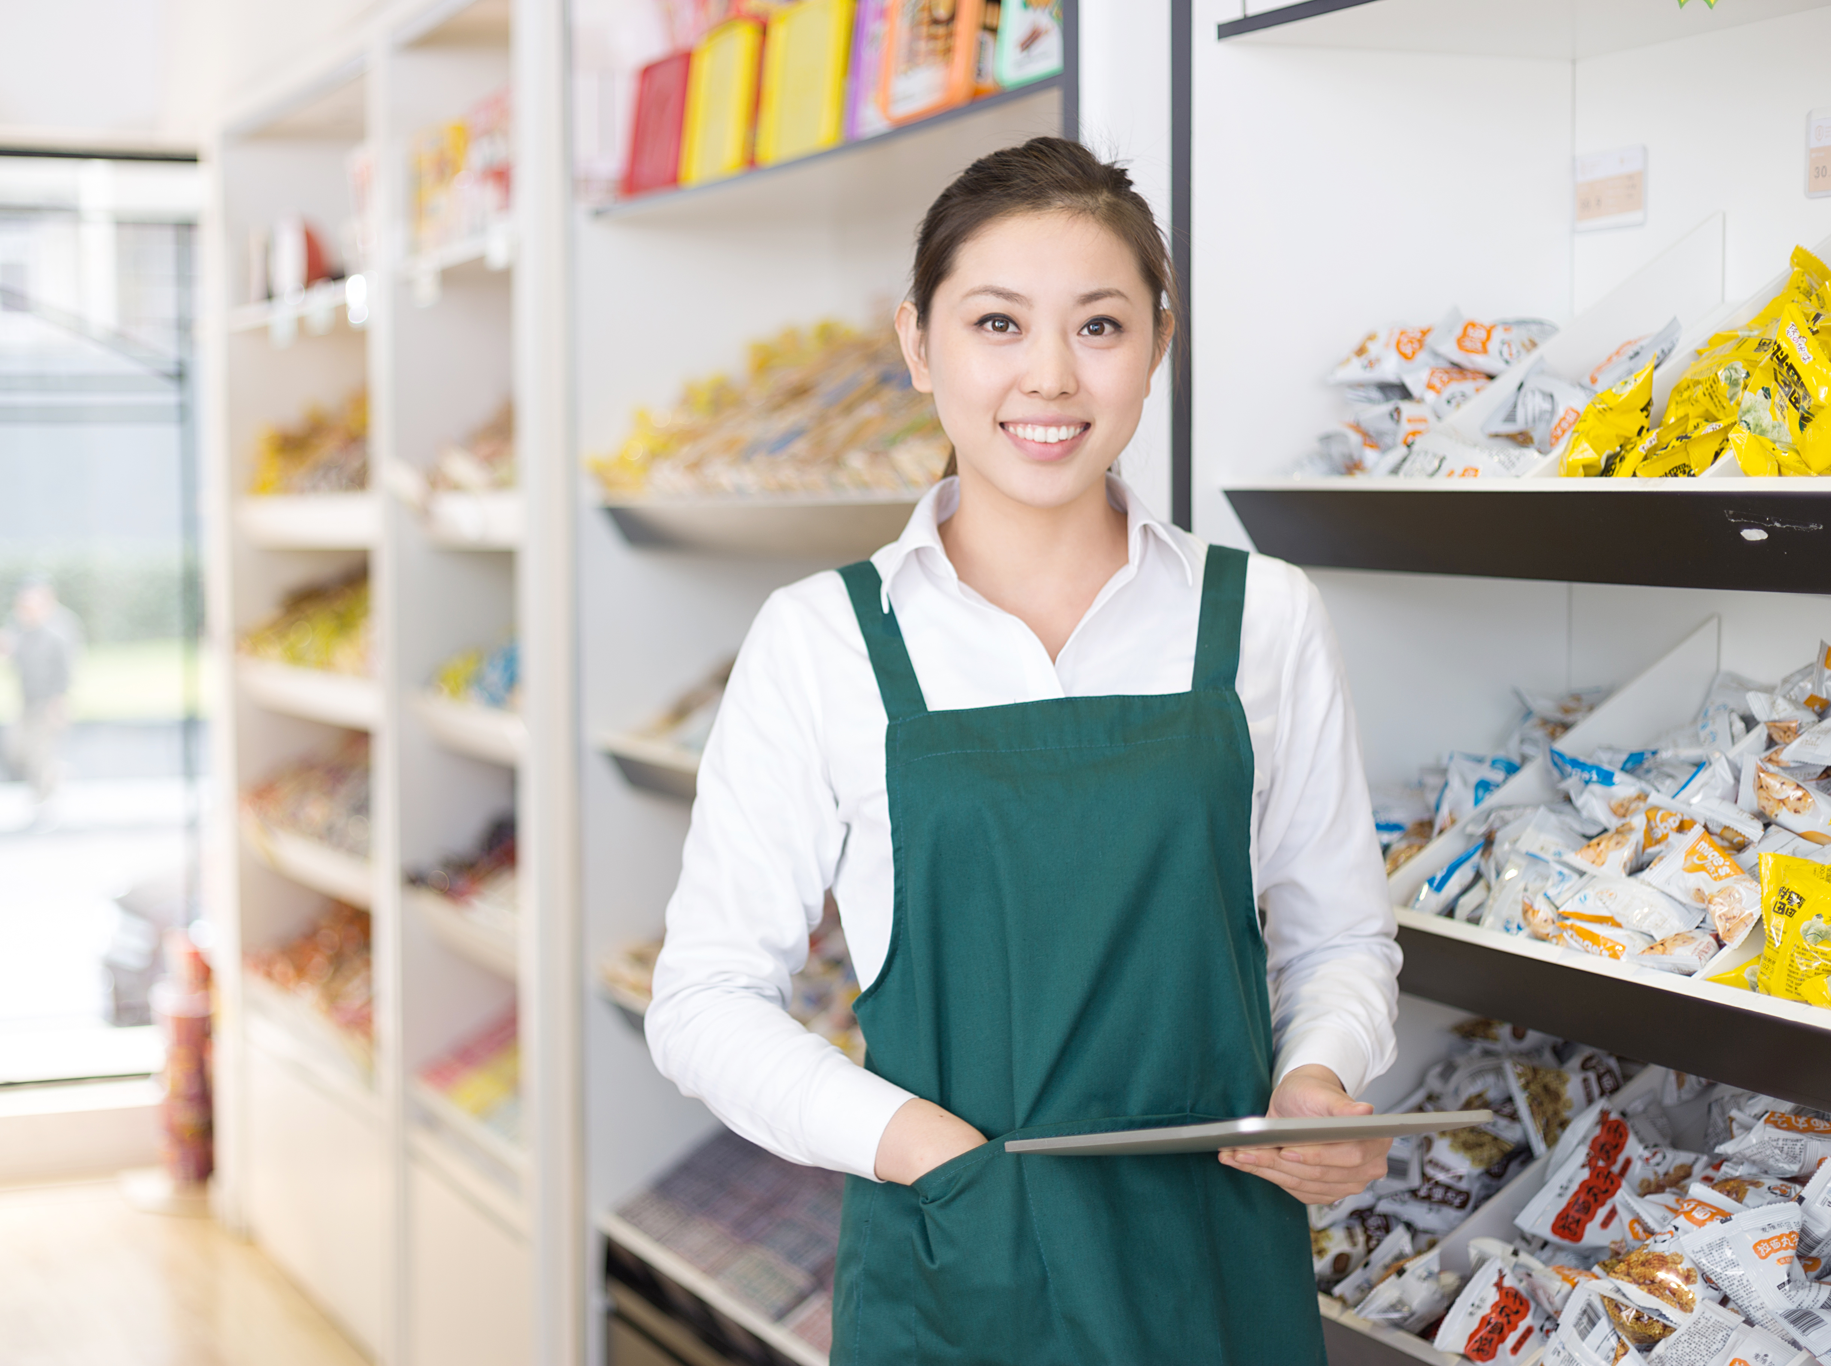
名
一名售货员
一名老师
一名学生
一名留学生
mínɡ

Slide 29
第 三 课
水几块钱一瓶？

Slide 30
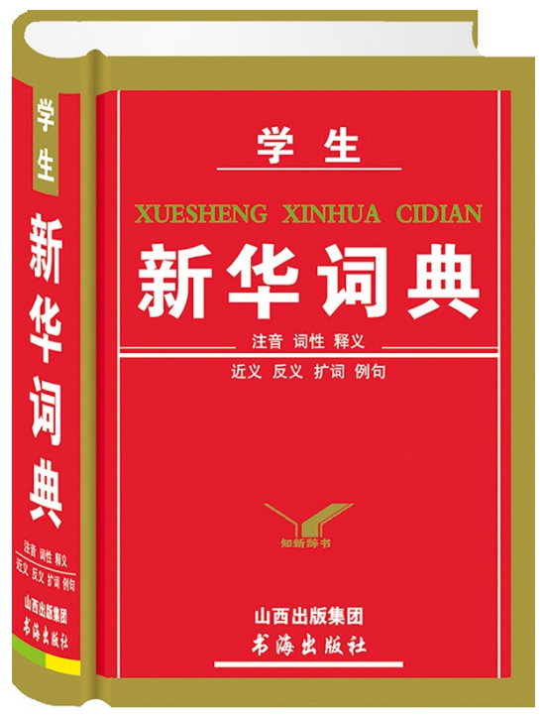
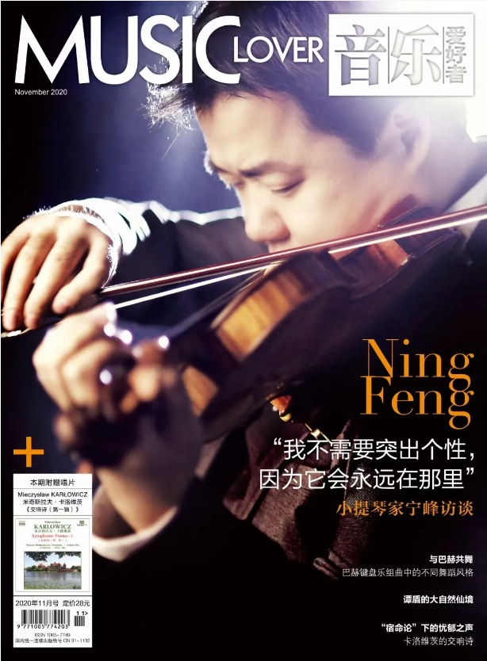

běn
本

Slide 31
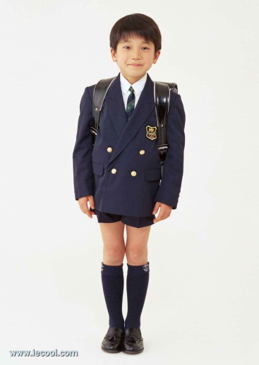
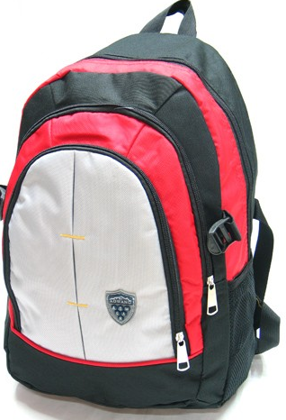
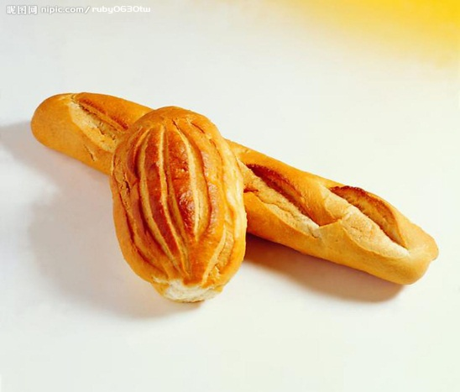
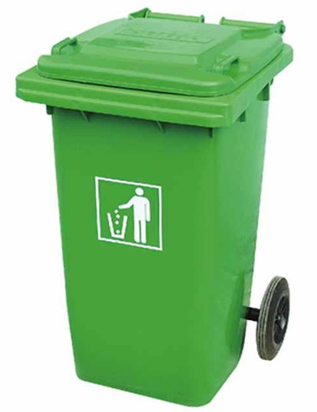
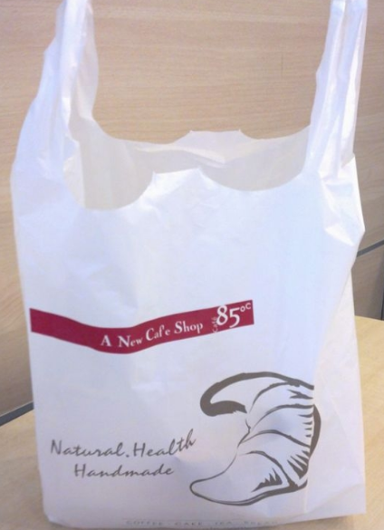
ɡè
个
shūbāo
miànbāo
lā jī tǒnɡ
垃圾桶
书包
面包
sù liào dài
塑 料 袋

Slide 32
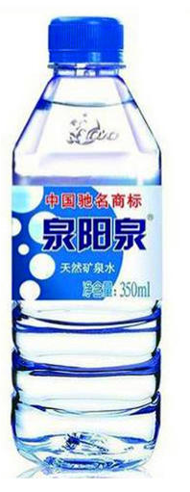
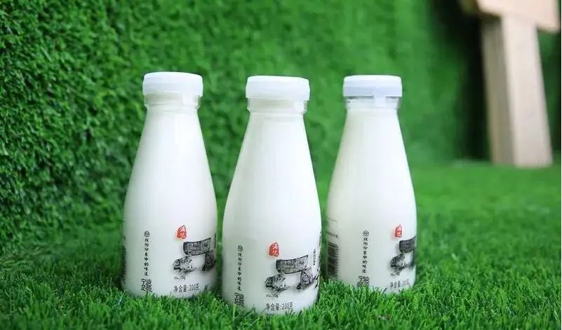
pínɡ
瓶
shuǐ
水
牛奶

Slide 33
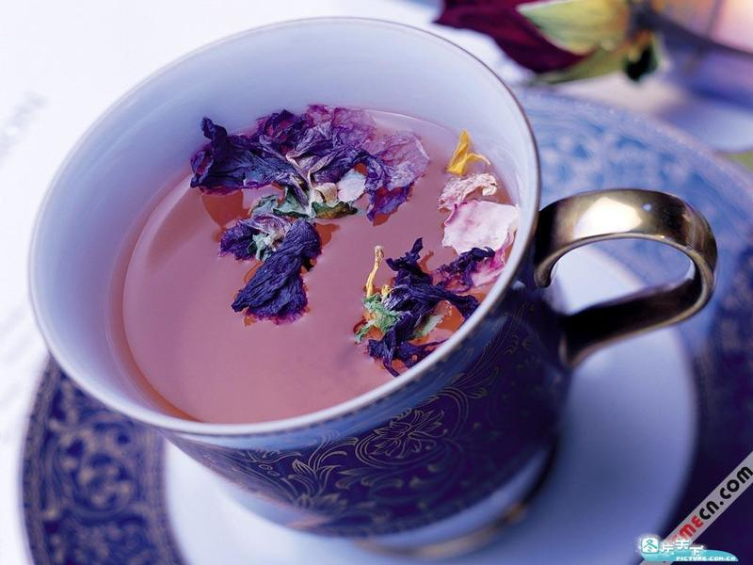
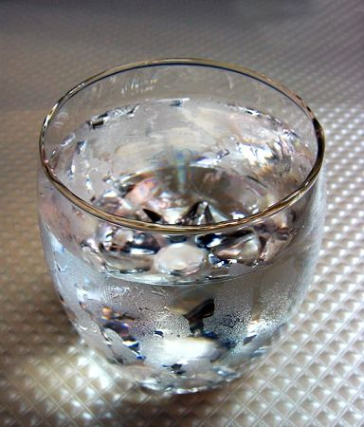
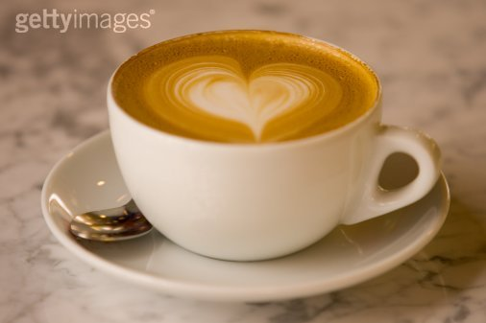
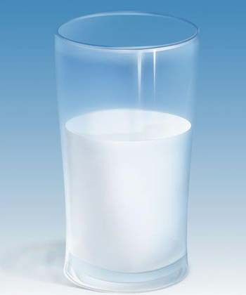
bēi
杯
茶 chá
咖啡 kāfēi

Slide 34
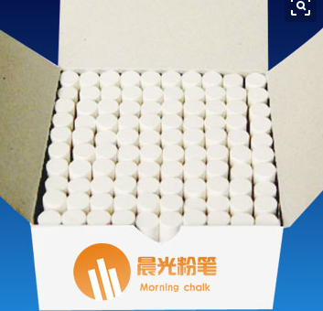
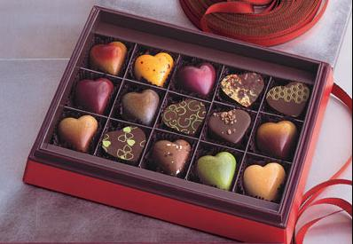
hé
盒
fěnbǐ
粉笔
qiǎokèlì
巧克力

Slide 35
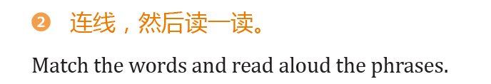
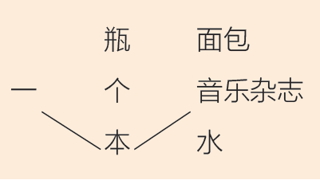
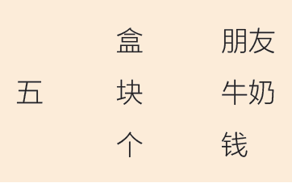
量词练习：第35页

Slide 36
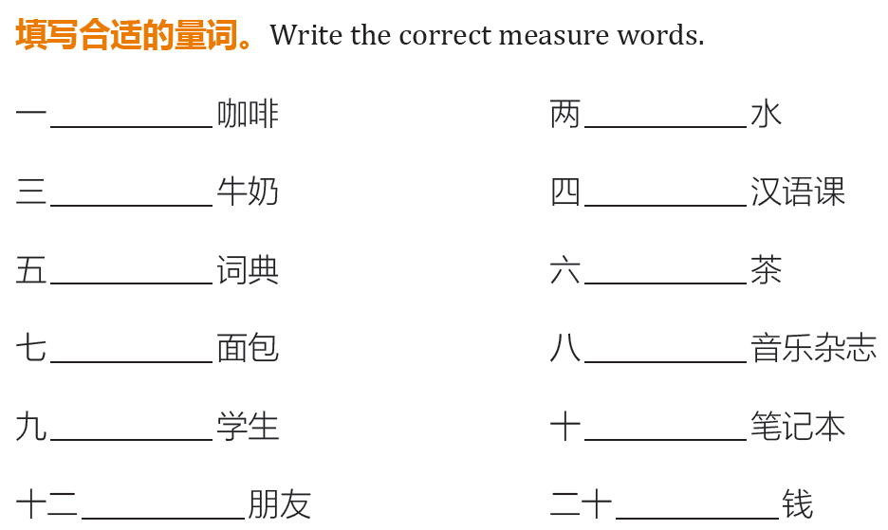
语言点练习（5）答案：第40页
杯
杯
盒
节
本
杯
个
本
名
个
个
块

Slide 37
语言点1：要+V
A:早上好！你要买什么？
B:早上好！我要买一瓶水。
A:你要买什么？
B:我要买……。

Slide 38
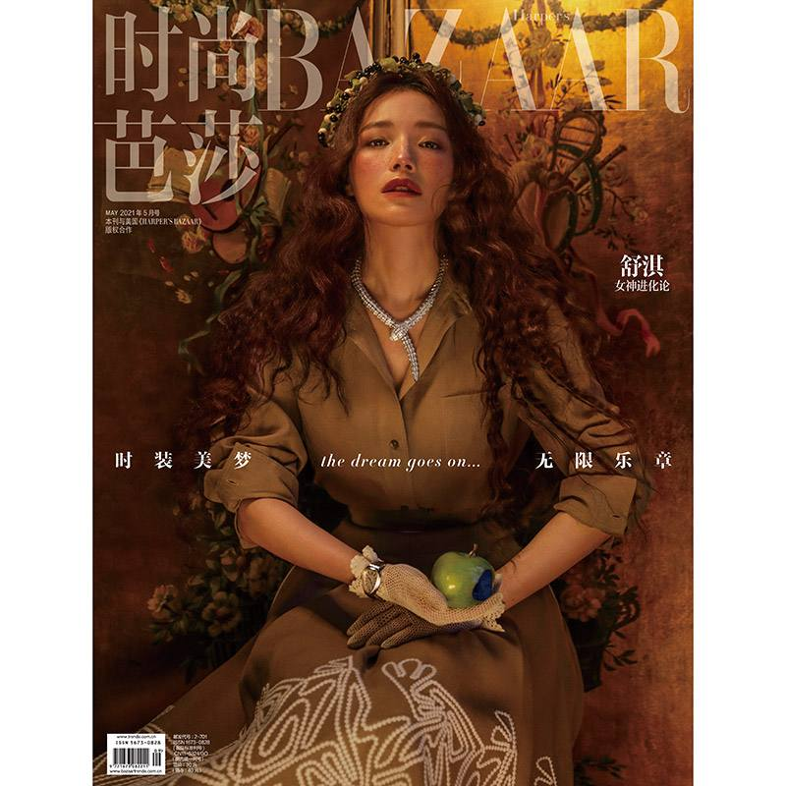

语法2：再+V
A:请问，你要买什么？
B:我要买一个面包，再买两盒牛奶。

Slide 39
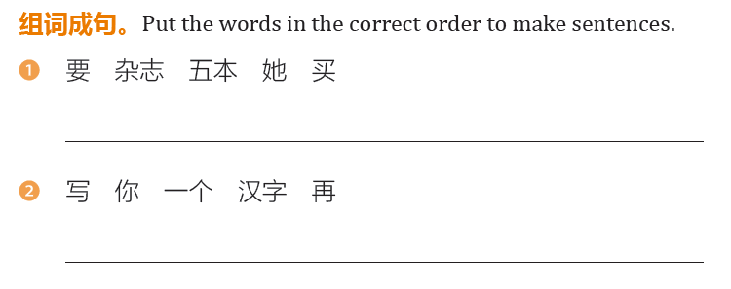
语言点练习（1、2）：第37页
她要买五本杂志。
你再写一个汉字。

Slide 40

语言点练习（1、2）：第37页
我要买两个面包。
我再买两份报纸。
我要买三个笔记本，再买一本汉语词典。

Slide 41
语言点3：N+多少钱+一+量？
/数量+N+多少钱？
牛奶多少钱一盒？
牛奶十七块一盒。
一盒牛奶多少钱？
一盒牛奶十七块。
17.00元

Slide 42

多少>10 几<10
面包多少钱一个？
面包15块钱一个。
水几块钱一瓶？
水3块钱一瓶。

Slide 43

语言点练习（3）：第41页
你要买几盒牛奶？
一本杂志多少钱？

Slide 44

语言点练习（3）：第41页
词典多少钱一本？
一个面包多少钱？

Slide 45
c
一共+多少钱
A:我要买一个面包，再买两瓶水，一共多少钱？
B:一个面包五块五，两瓶水六块，一共十一块五。
＋ ﹦

Slide 46

c
一共+多少钱
A:我要买三个 ，再买一杯 ，一共多少钱？
B:三个 ，一杯 ，一共 。
5.5元/个
3.5元/杯

Slide 47

c
一共+多少钱
A:我要买 支笔，再买 本汉语书，一共多少钱？
B: 支笔， 本汉语书，一共 。
2.5元/支
68元/本

Slide 48

c
给+谁+什么 找+谁+多少钱
A:一共十一块五。
B:给你十二块，谢谢。
A:不客气，找您五毛。
零钱

Slide 49
作业
复习：作业本
①做一篇对话（A:…… B：……）
贵/便宜、好喝、给、找、瓶、盒、杯、个、一共、
再+V、要+V、N+数量+多少钱？/ N+多少钱+一+量？
②听写第一课的生词，听写错误抄10遍。

Slide 50
第 三 课
水几块钱一瓶？

Slide 51
语言点4：很+A
这牛奶很好喝。
我们的老师很好。
他的钱很多。
=他的钱不少。
这杯咖啡很贵。
=这杯咖啡不便宜。
你的中国朋友很少。
=你的中国朋友不多。

Slide 52

语言点练习（4）：第42页

Slide 53
语言点5：太+A+了！
很 < 非常 < 太……了
3.5元/杯
15元/杯
250元/杯
1888元/杯
这牛奶很贵。 这牛奶非常贵。 这牛奶太贵了！

Slide 54


语言点5：太+A+了！
很 < 非常 < 太……了
这桌子太大了！
100000块
这手机太贵了！

Slide 55

语言点练习（5）：第42页

Slide 56

语言点练习（5）——太……了：第42页

Slide 57

课文热身（预习作业检查4）：第36页
B
C
A
D

Slide 58

课文练习（1）：第43页
X
X
X
√
√

Slide 59
课文一
售货员：早上好！您要买什么？
玛丽亚：早上好！我买一个面包，
再买两盒牛奶。牛奶多少钱一盒？
售货员：牛奶十七块钱一盒，这牛奶很好喝。
玛丽亚：太贵了！水几块钱一瓶？

Slide 60
课文一
售货员：水三块钱一瓶。
玛丽亚：我要买一个面包、两瓶水，
一共多少钱？
售货员：一个面包两块五，两瓶水六块，
一共十一块五。
玛丽亚：给你十二块，谢谢。
售货员：不客气，找您五毛。

Slide 61
背 课文
售货员：早上好！您要……？
玛丽亚：……！我买……，再买……。
牛奶……？
售货员：牛奶……，这牛奶……。
玛丽亚：太贵了！水……？

Slide 62
背 课文
售货员：水……。
玛丽亚：我……、两瓶水，一共……？
售货员：一个面包……，……，一共……。
玛丽亚：给你……，谢谢。
售货员：……，找……。

Slide 63

听读实践（1）：第44页3-7

Slide 64
听读实践（2）：第44页 3-8
服务员：晚上好！请问，您要买（ ）？
张老师：你好！我要买一杯咖啡。
服务员：您买什么咖啡（ ）？
张老师：卡布奇诺（Cappuccino）。（ ）一杯？
服务员：大杯（ ）块，小杯（ ）块。
张老师：我买一个小杯。（ ）你100块，我没有零钱。
服务员：找您75块。
什么
呢
多少钱
30
25
给

Slide 65

听读实践（3）：第44页 3-8
咖啡
一杯
小
零钱

Slide 66

下课！

